Slide 1
9. Ziekten, plagen en beschadegingen

Slide 2
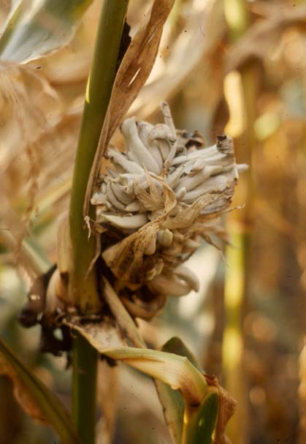
9.1 Nematoden: aaltjes - bij mais: weinig problemen
- mais kan vermeerderen voor vervolggewassen
9.2 Schimmels:
kieming: korrel behandeld
Wortelverbruining
builenbrand: -> sporen blijven over -> rasverschillen
Stengelrot -> in de stengel -> mycotines in voer

Slide 3
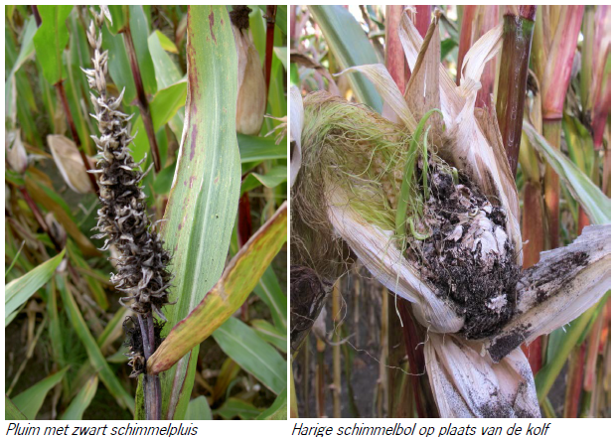
B) Schimmels:
Maiskopbrand (mais-kop-brand) -> soms verward met builenbrand -> kan al bij kieming schade aanbrengen -> sporen overleven lang
Kolfsteelrot ->

Slide 4
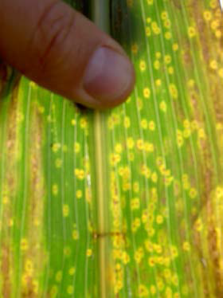
(vervolg) B) Schimmels
Bladvlekkenziekte (stippen op het blad)
Rhizoctonia -> aantasting wortel
9.3 Insecten - bijv. ritnaalden - bijv. ……….
9.4 Vogelschade

Slide 5
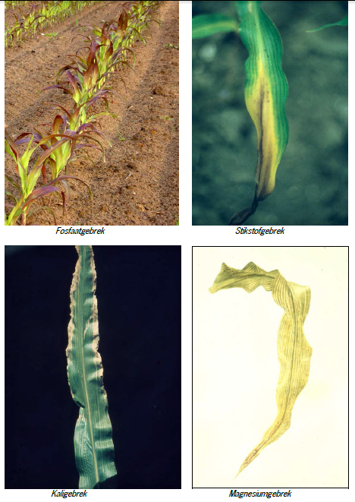
schades
9.5 “Natuur”-schades en stress
- door onkruidbestrijding - hagel, nachtvorst, storm, enz.
9.6 Gebreks- verschijnselen

